Slide 2
ФЛАГМАНСКАЯ ПРОГРАММА "МЫ ПОМОГАЕМ"
МыМолодые.рф
Это сообщество неравнодушных — тех, кто всегда придёт на помощь, поддержит словом и делом.

Slide 3
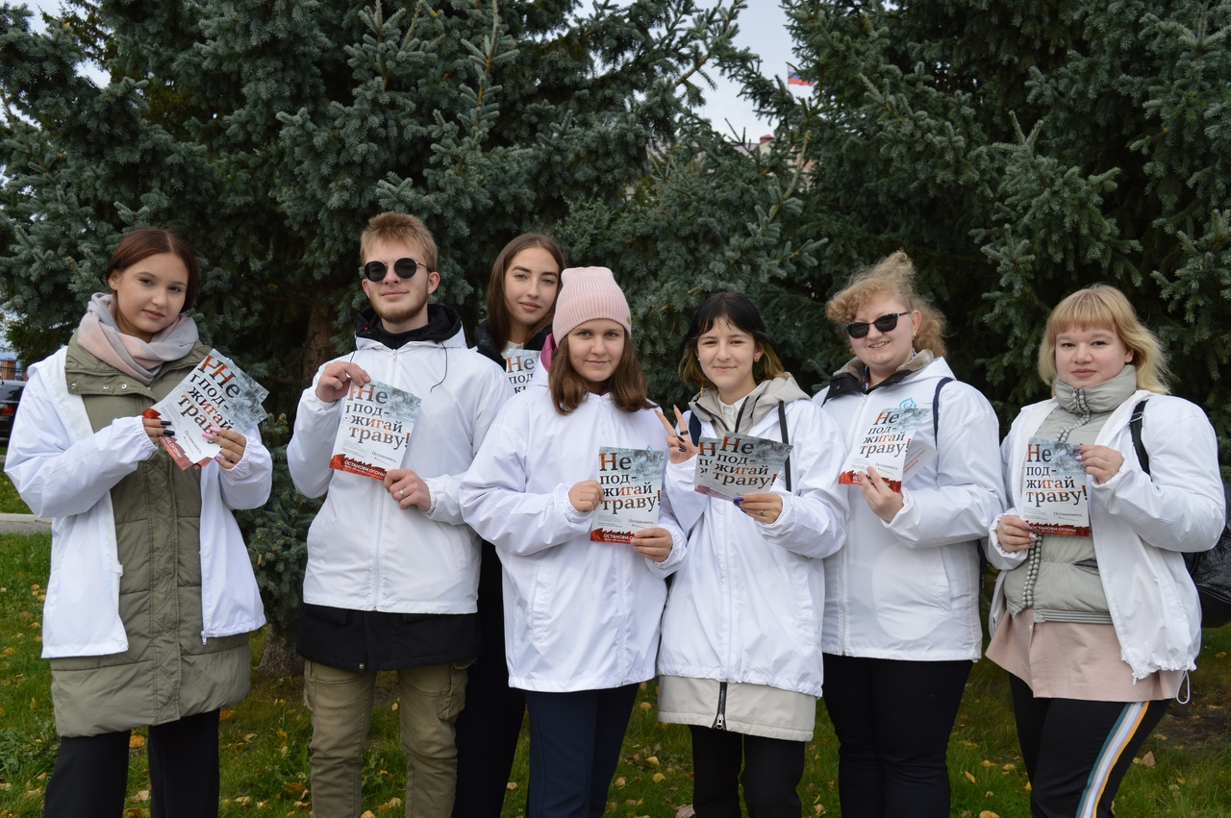
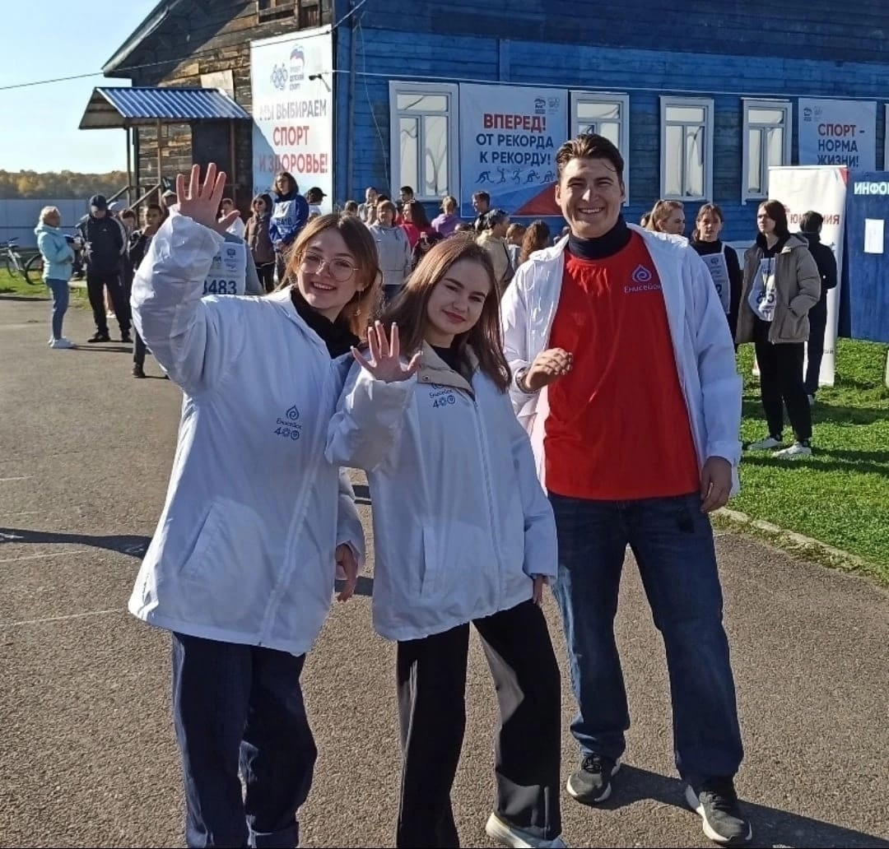
Волонтерское движение:
83
Волонтера в городе Енисейске
Волонтеров в молодежном центре Подростки, стоящие на различных видах учета
36
7%

Slide 4
Основной возраст волонтеров в муниципальном образовании
от 14 до 20 лет

Slide 5
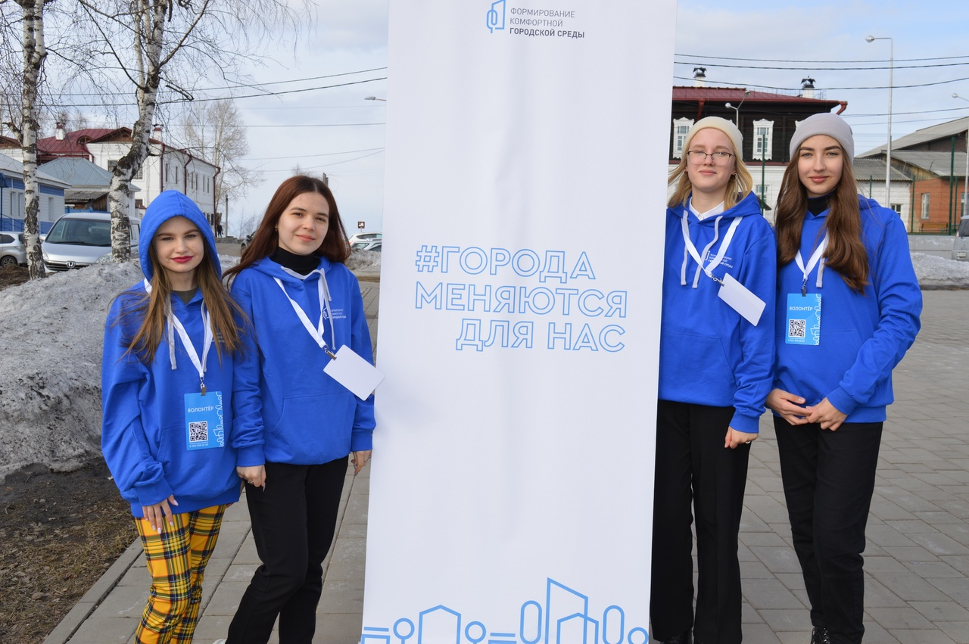
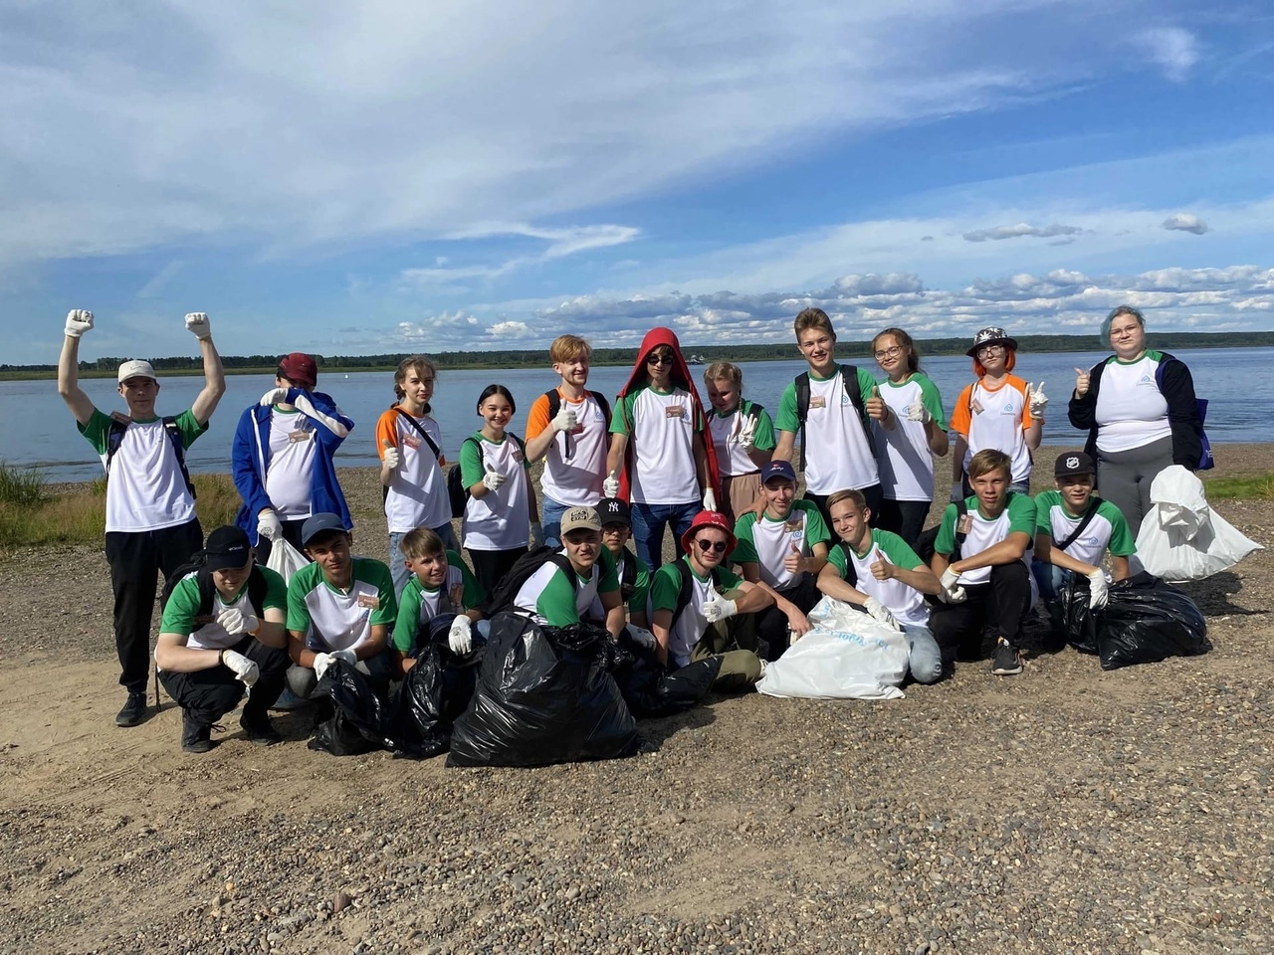
Проекты с участием волонтеров на территории города за 2022
Волонтеры комфортной городской среды
День города Енисейска

Slide 6
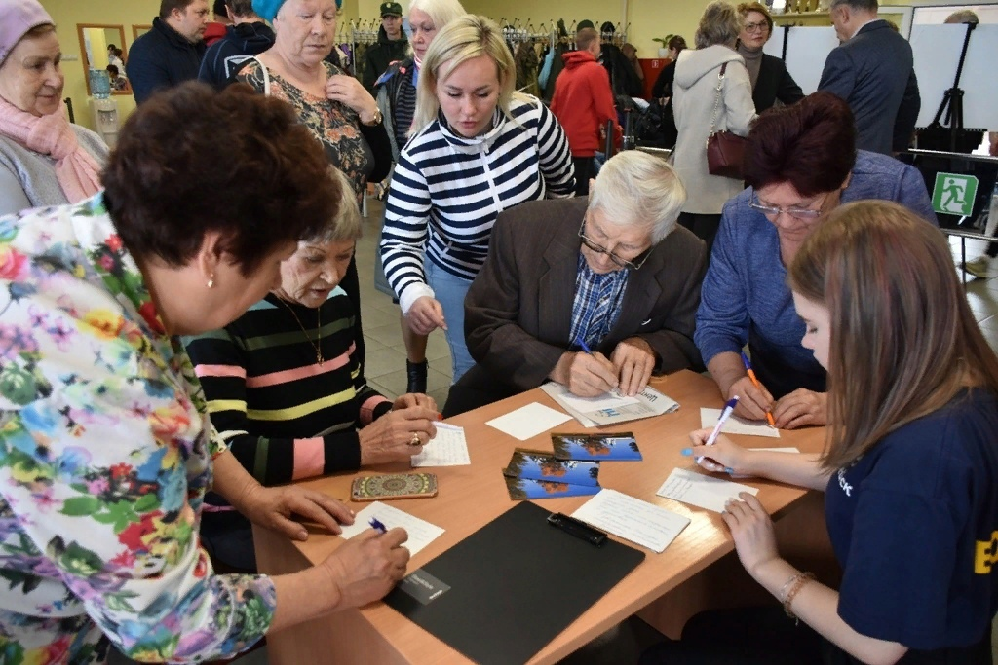
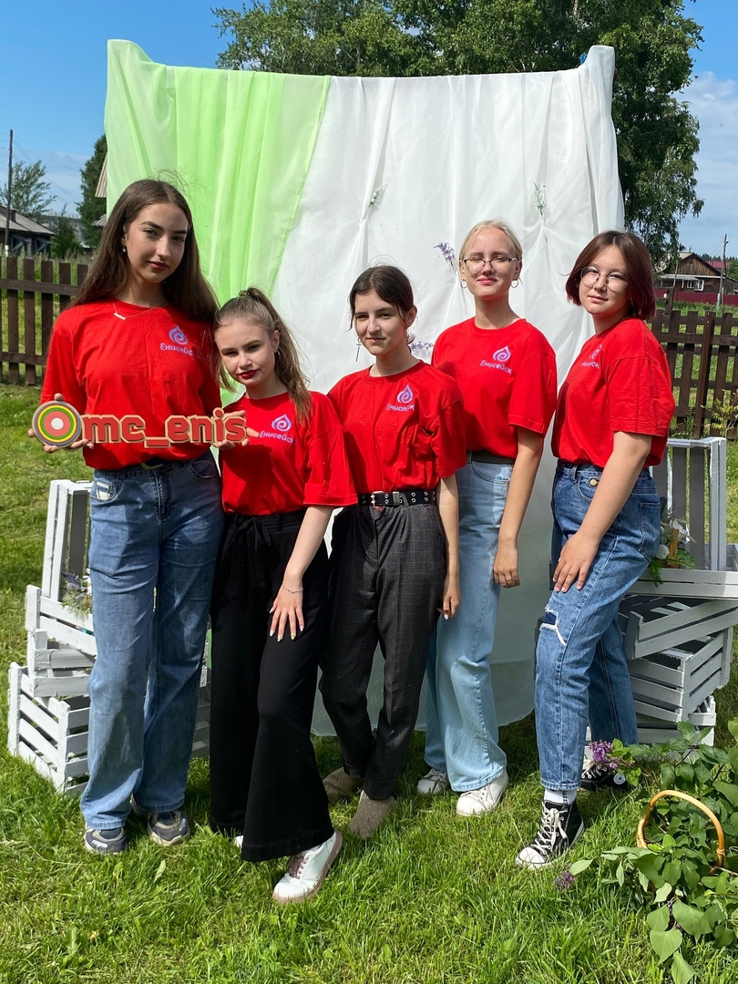
Проекты с участием волонтеров на территории города за 2022
Акции, проводимые в поддержку армии РФ
Сопровождение муниципальных мероприятий

Slide 7
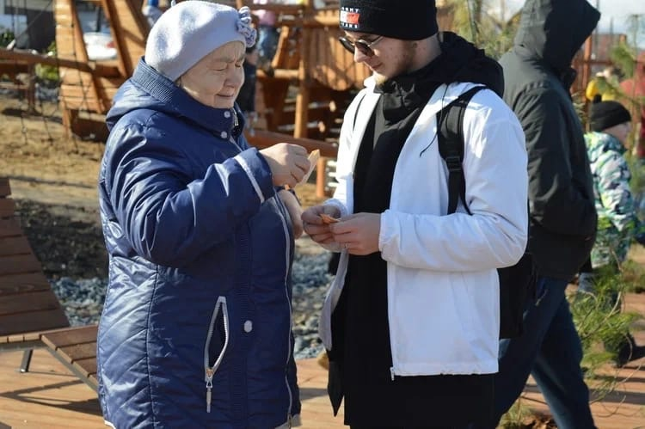
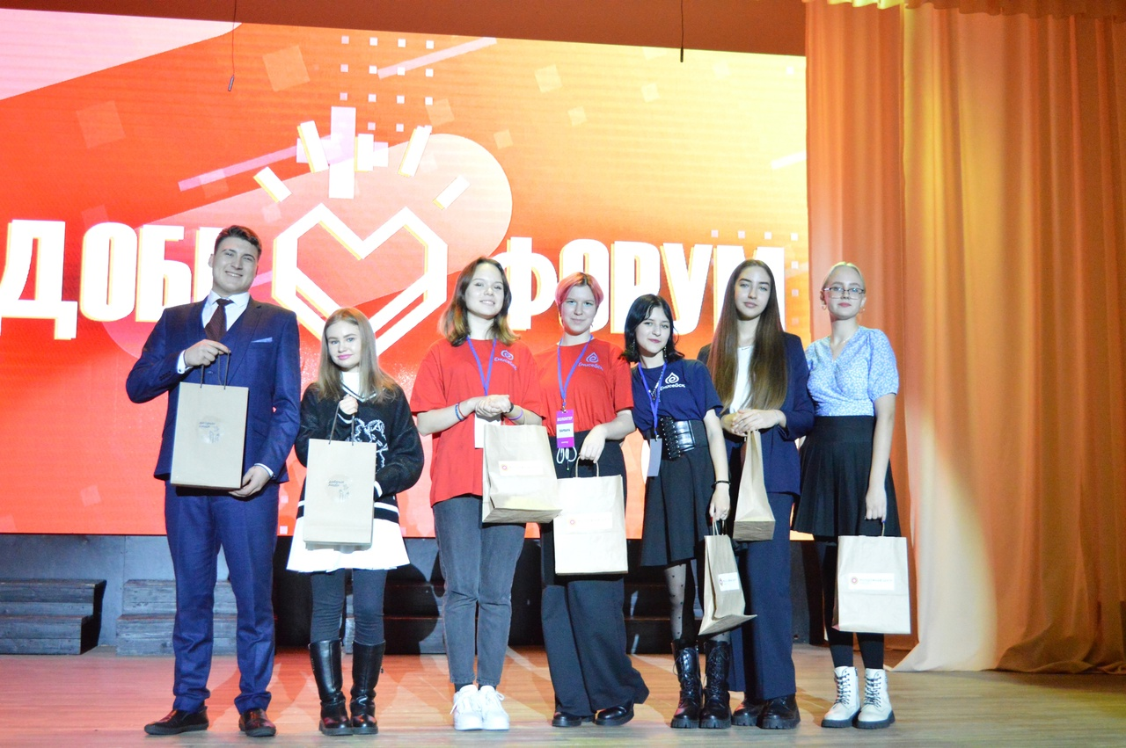
Проекты с участием волонтеров на территории города за 2022
Адресная помощь пожилым людям
Доброфорум

